Slide 1
Опыт проведения конкурсов web-страниц в рамках проекта «Методическое сопровождение официальных сайтов образовательных учреждений города Архангельска"
Кузнецова Валерия Викторовна,
учитель информатики МБОУ ОГ № 3
им. К.П. Гемп
Архангельск, 2014

Slide 2
Образовательный веб-квест - (webquest)
проблемное задание c элементами ролевой игры, для выполнения которого используются информационные ресурсы Интернета
сайт в Интернете, с которым работают учащиеся, выполняя ту или иную учебную задачу

Slide 3
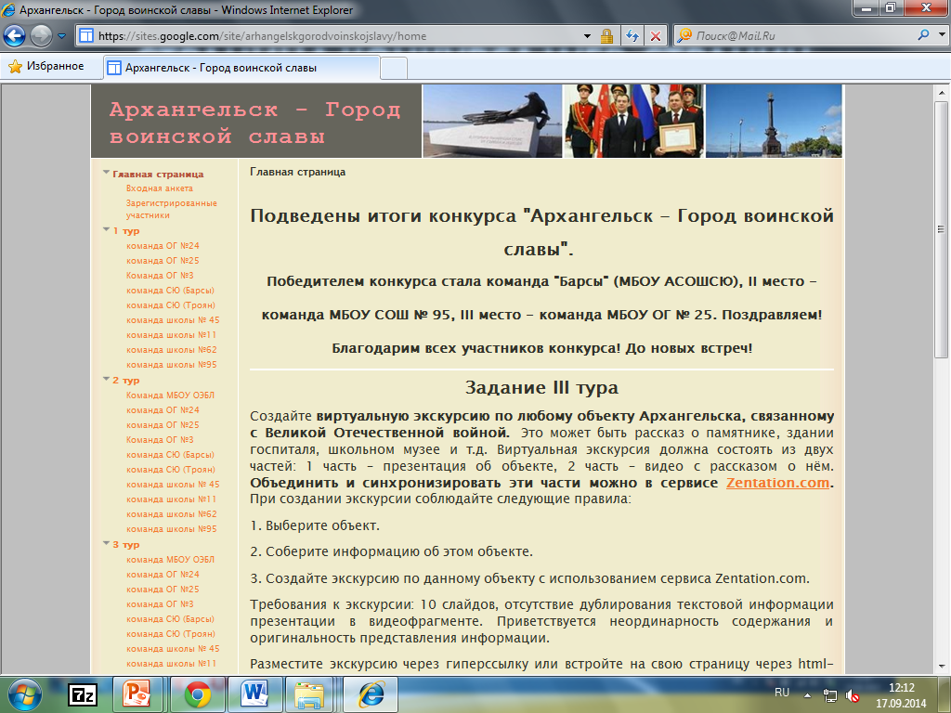
Особенности образовательных веб-квестов
часть или вся информация для самостоятельной или групповой работы учащихся с ним находится на различных веб-сайтах
результатом работы с веб-квестом является публикация работ учащихся в виде веб-страниц и веб-сайтов (локально или в Интернет)

Slide 4
«Школа: от истоков до наших дней»
«150 лет дошкольного образования»
«Сочи – 2014. Спортивные традиции»
«Год детского чтения в Архангельске. Литературные традиции»

Slide 5
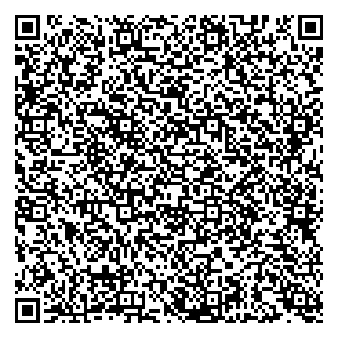
1 тур – лента времени

Slide 6
2 тур – виртуальный альбом

Slide 7
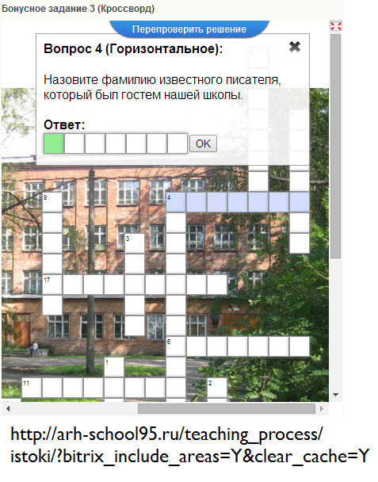
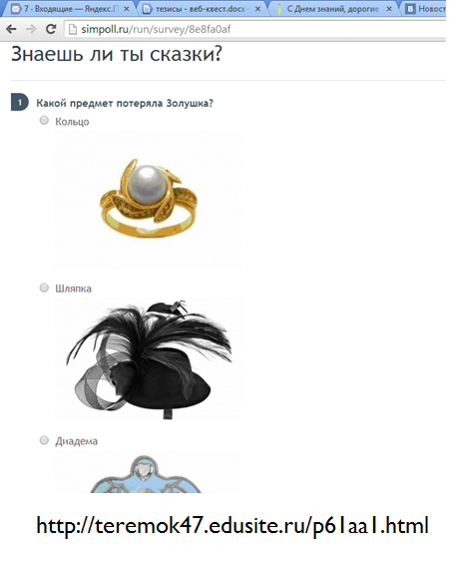
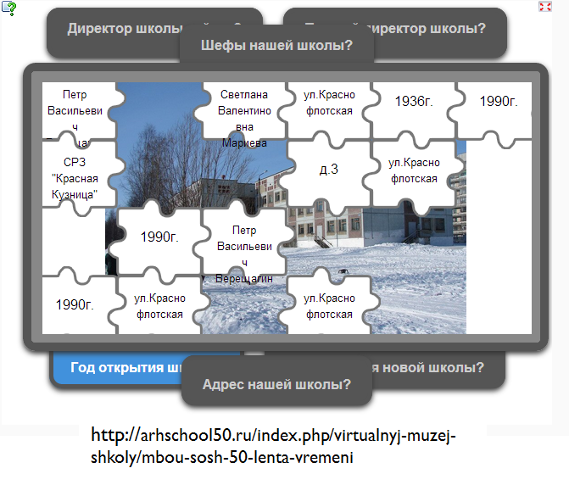
3 тур – тест

Slide 8
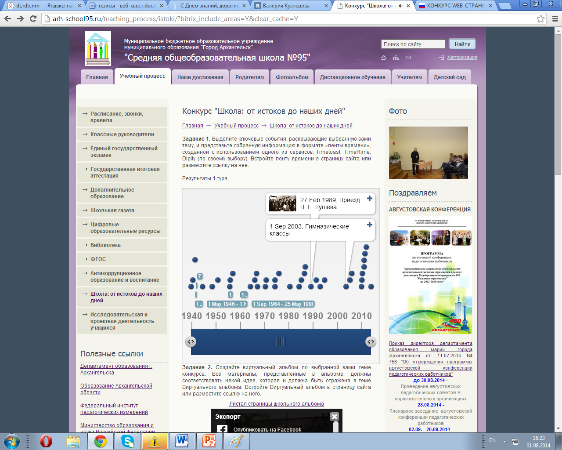
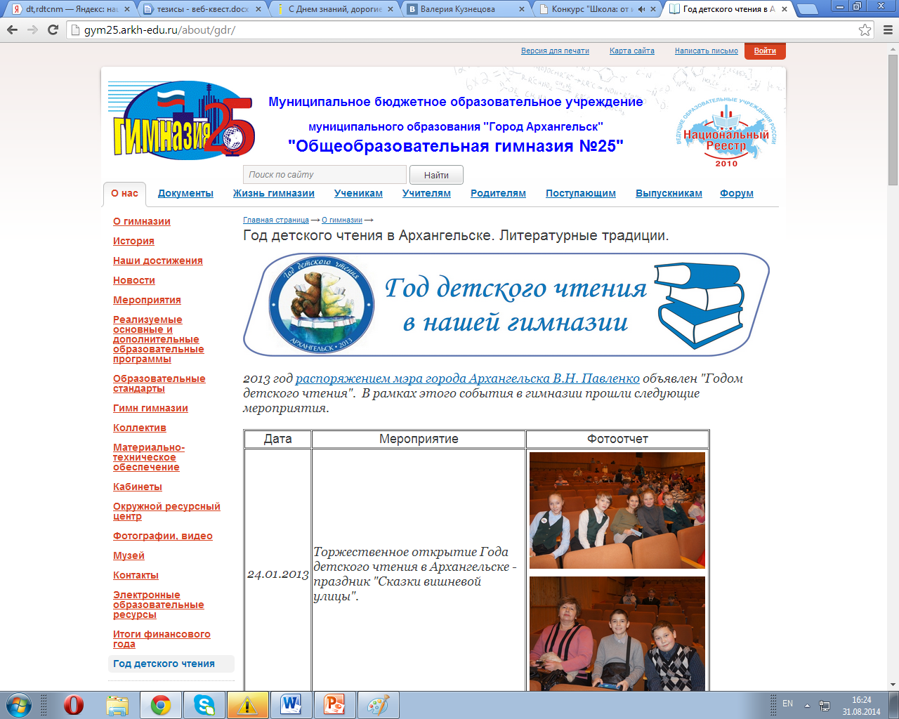
Результаты конкурса

Slide 9
«Архангельск – Город воинской славы»
Цель проведения конкурса - популяризация новых информационных технологий, развитие сетевой деятельности с использованием сервисов web 2.0.
Участники конкурса - команды учащихся 7-х – 8-х классов муниципальных бюджетных образовательных учреждений, находящихся в ведении департамента образования города Архангельска.

Slide 10
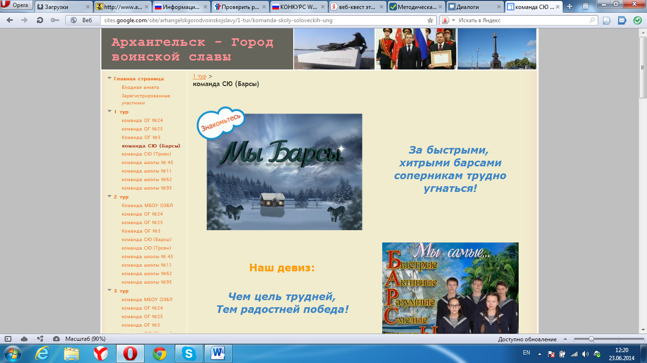
страница конкурса Web-страниц школьных сайтов «Архангельск – Город воинской славы» https://sites.google.com/site/arhangelskgorodvoinskojslavy/

Slide 11
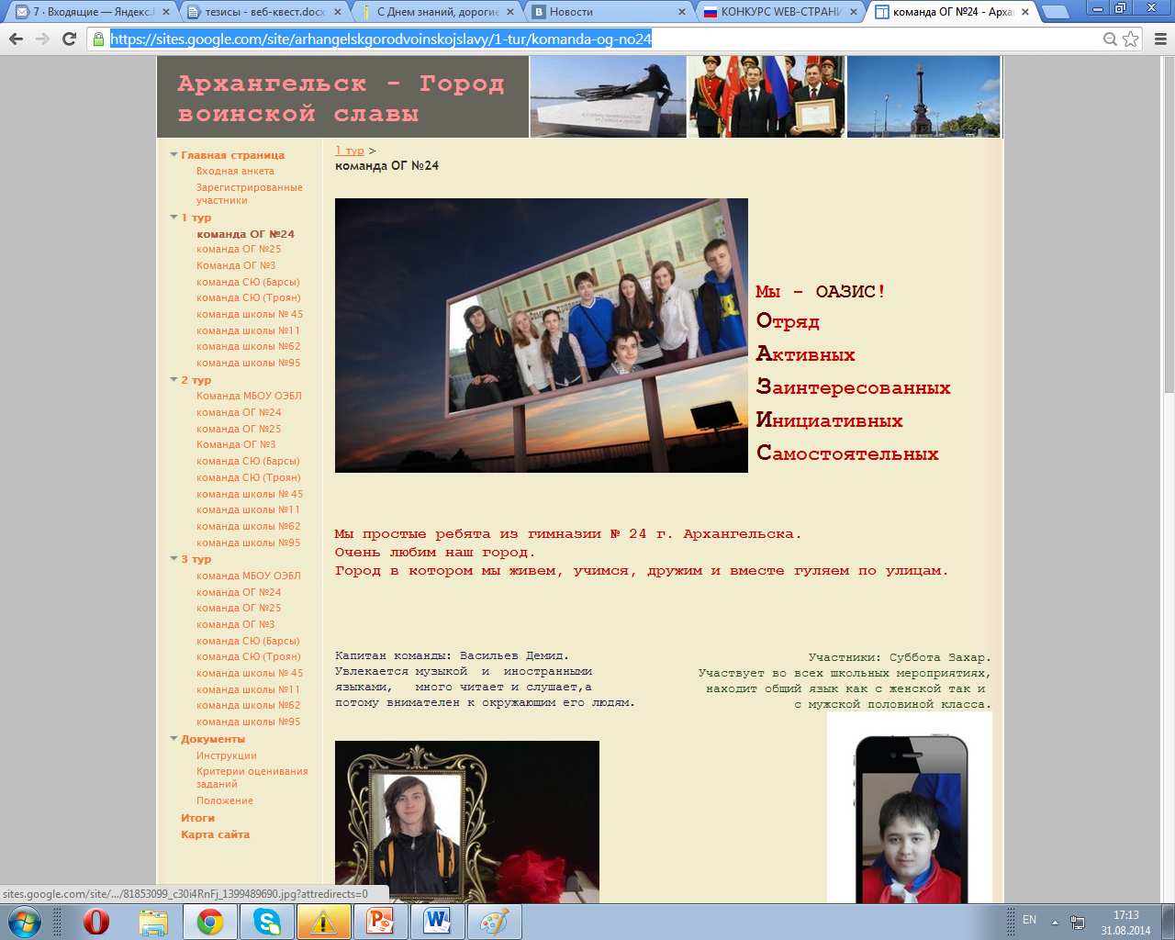
1 тур – «Будем знакомы»

Slide 12
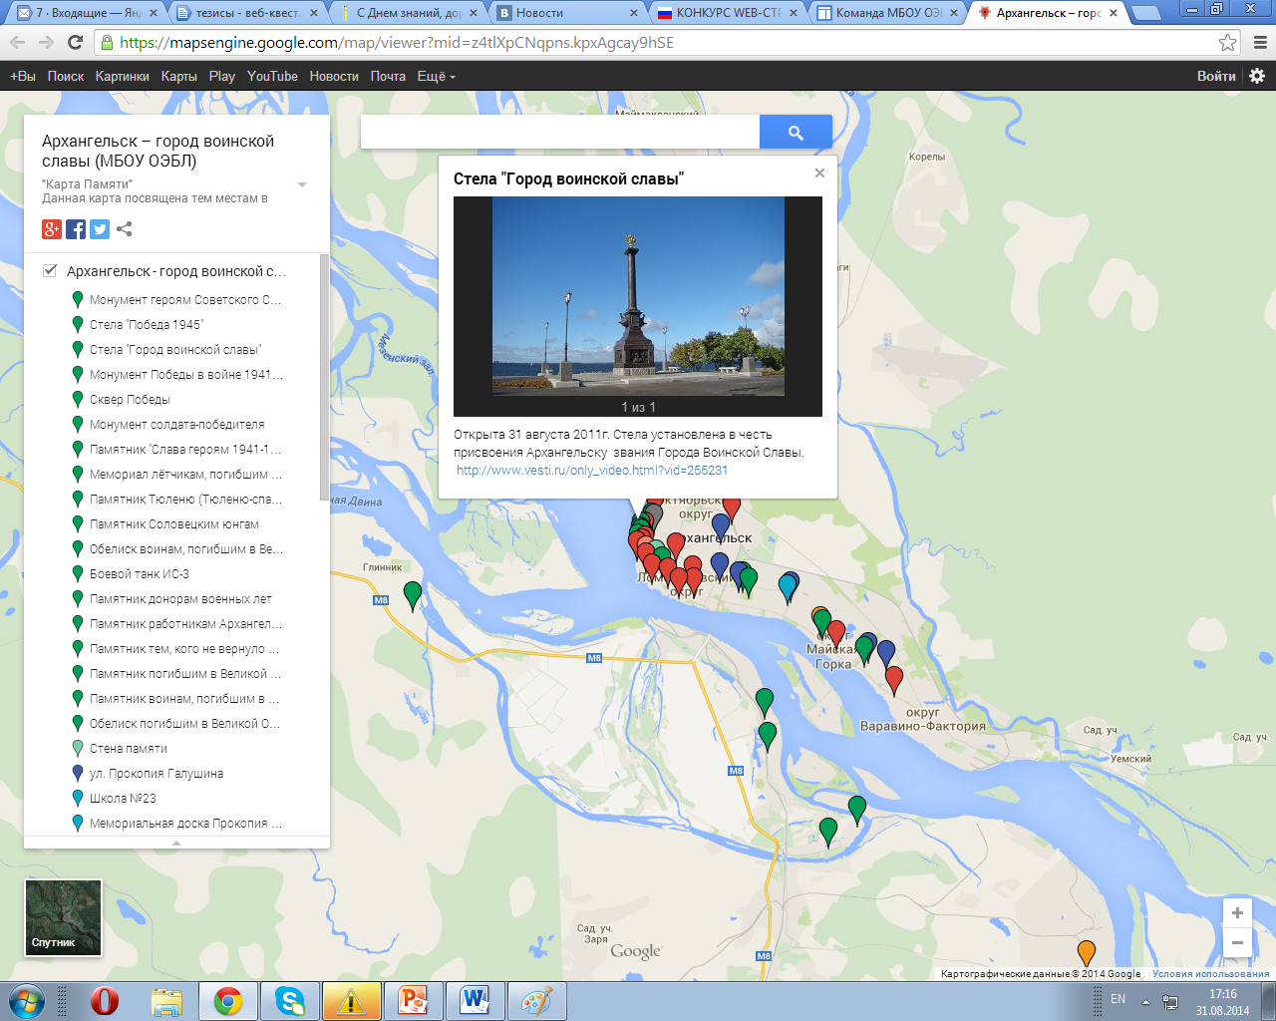
2 тур – Google-карта

Slide 13
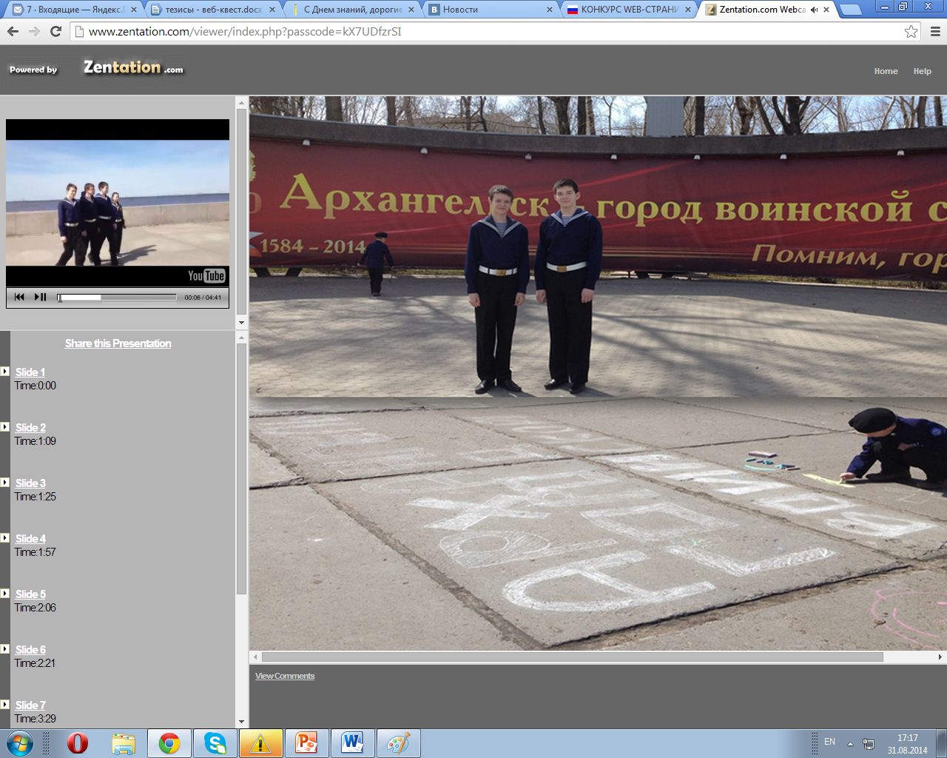
3 тур – виртуальная экскурсия

Slide 14
Результаты конкурса
Победителем конкурса стала команда "Барсы" (МБОУ АСОШСЮ),
II место - команда МБОУ СОШ № 95,
III место - команда МБОУ ОГ № 25.

Slide 15
Решены задачи
развитие творческого потенциала, навыков сетевой культуры и взаимодействия педагогов и учащихся;
популяризация использования Интернет-ресурсов, сервисов и инструментов в практике работы образовательной организации;
освоение технологии организации образовательного Web-квеста;
поддержка и стимулирование педагогов и учащихся по созданию, использованию и продвижению собственных проектов в сети Интернет;
развитие информационной среды города Архангельска

Slide 16
Городской конкурс
Web-страниц школьных сайтов
«Наше поколение», посвященный 200-летию со дня рождения М.Ю. Лермонтова
01.10.14 - 04.10.14 - регистрация команд
06.10.14 - 25.10.14 - работа над проектом
28.10.14 - объявление результатов конкурса
Заявки до 1 октября 2014 года
aog3adm@yandex.ru

Slide 17
Страницы конкурсов
https://sites.google.com/site/arhangelskgorodvoinskojslavy/
http://gimnasia3.ru/component/content/article/9-2012-01-11-10-16-34/802-konkursa-web-stranicz#итоги-конкурса
https://sites.google.com/site/nasepokolenie/home
Ждём вашего участия в конкурсах текущего учебного года!

Slide 18
По результатам секционных заседаний
августовской конференции педагогических работников проводится
ON-LINE ГОЛОСОВАНИЕ
на сайте leda29.ru

